Slide 1







Культурный
start up
SAFETY
Вольт

Slide 2
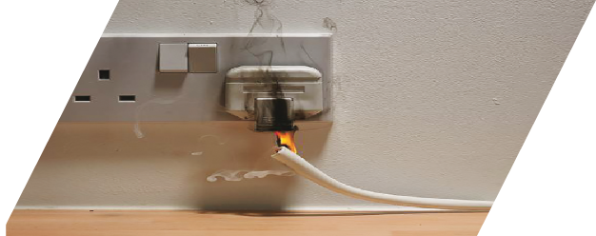

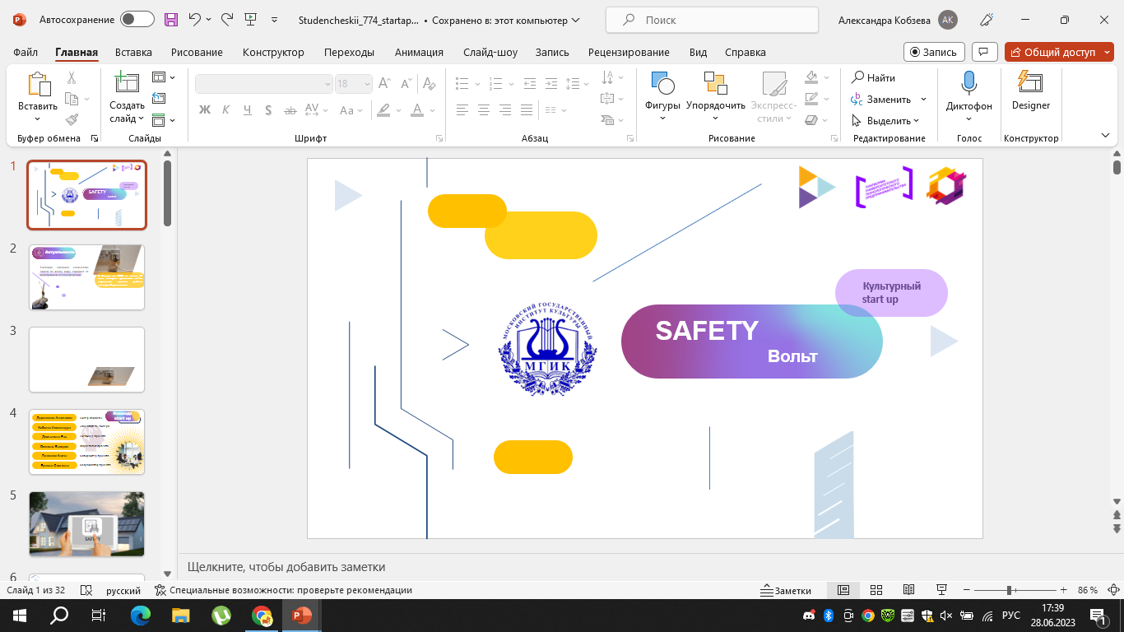
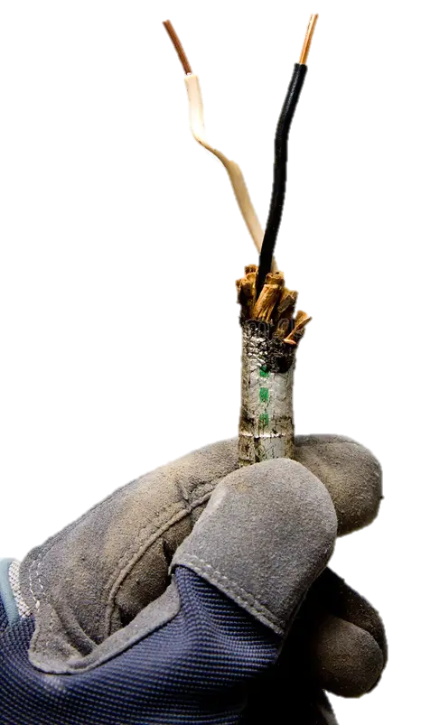
Актуальность
Ежегодно огромное количество людей по всему миру страдает от неисправной электропроводки
В России за 2022 г. почти 47 тыс. пожаров произошло из-за нарушения правил работы электрооборудования. Это пятая часть от общего числа пожаров за год
Проект обезопасит жителей и значительно сократит количество несчастных случаев

Slide 3




Мужчины и женщины
В возрасте от 25 до 50 лет
Имеющие свою недвижимость (квартиры во вторичных домах/в новостройках/частные дома/дачи)
Физические и юридические лица
Банки
Строительные компании
Страховые компании
Целевая аудитория

Slide 4


Проблема
Отсутствие возможности постоянного наблюдения состояния энергопотребления и проводки
Вызов пожарных происходит после фактического возгорания и начала процесса горения
Отсутствия плана электрификации объекта
Сложность в выборе специалиста электрика
Низкая осведомленность/незнание норм напряжения в розетках
Использование традиционных методов в области обнаружения и идентификации дефектов в электропроводке

Slide 5


Создание цифрового двойника энергообеспечения объектов
Использование датчиков контроля температуры, задымления, энергопотребления
Наличие возможности удалённо следить и контролировать состояние энергопотребления и проводки
Создание условий для быстрого вызова пожарных, чтобы исключить возгорание
Решение
» приложение Safety

Slide 6


Ценностное предложение
Мы, команда Вольт, помогаем клиентам типа физических и юридических лиц, в ситуации необходимости контроля и мониторинга энергопотребления объекта решать проблему высокого уровня возникновения ЧС, отсутствия возможности личного мониторинга состояния сети энергообеспечения объекта, аварийного состояния энергообеспечения объекта, с помощью технологии использования приложения и смарт-датчиков и получать ценность в виде экономии денежных средств и времени, получение уверенности о хорошем состоянии сети энергообеспечения объекта.

Slide 7

Конкуренты
Сервис Urgey облачный сервис, который обеспечивает надёжный круглосуточный контроль за потреблением коммунальных ресурсов. Ориентирован на крупные компании.
Приложение Safety содержит богатый функционал, существенно превышающий функционал конкурентов.
АИИС Элдис сертифицированная платформа для построения дистанционных систем коммерческого учета энергоресурсов.
Gana Energia испанская компания, которая занимается контролем и экономией потребления энергоресурсов.
Wibeee Home иностранное приложение, которое позволяет узнать уровень энергопотребление объекта.

Slide 8

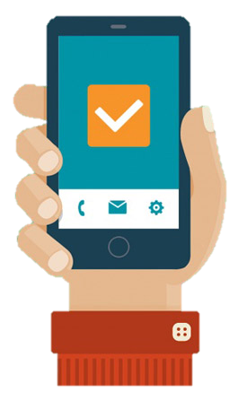
Бизнес-модель
Модель оказания услуг нашего предприятия будет основываться на системе одноразовых платежей, либо подписки от одного месяца до 5-ти лет.

Slide 9


Тарифные планы

Slide 10
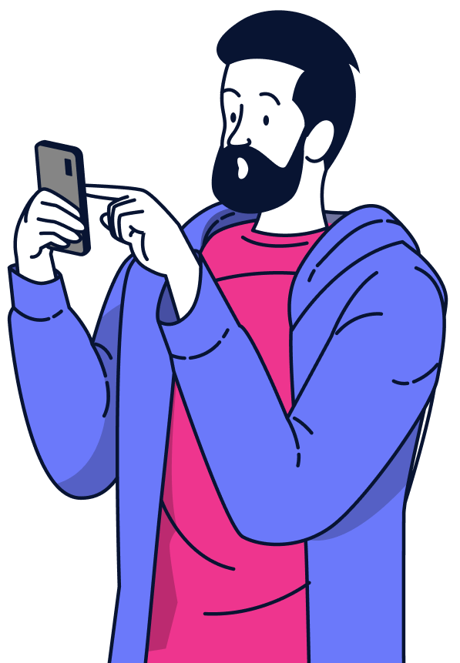
Пакет «Лайт»
3000₽/месяц*
Выезд на место специалиста
Анализ и идентификация повреждений
Советы по улучшению электрификации квартиры
Виртуальный образ электросети жилья
Доступ к платформе
Установка датчиков дыма
В случае ЧП пользователю приходит уведомление/звонок из call-центра
*При покупке подписки на год. Стоимость указана при условии площади квартиры не более 30кв.м.

Slide 11

Пакет «Комфорт»
5000₽/месяц*
Выезд на место специалиста
Анализ и идентификация повреждений
Советы по улучшению электрификации квартиры
Виртуальный образ электросети жилья
Установка датчиков дыма
В случае ЧП пользователю приходит уведомление/звонок из call-центра
Дополнительно:
Установка датчиков температуры
Установка датчиков контроля напряжения
Установка датчиков
контроля
энергопотребления
*При покупке подписки на год. Стоимость указана при условии площади квартиры не более 30кв.м.

Slide 12

Пакет «Все включено»
10000₽/месяц*
Выезд на место специалиста
Анализ и идентификация повреждений
Советы по улучшению электрификации Виртуальный образ электросети жилья
Установка датчиков дыма, контроля напряжения, энергопотребления и температуры.
В случае ЧП пользователю приходит уведомление/звонок из call-центра
Дополнительно:
Установка датчиков протечки водоснабжения
Связь между автоматом в электрощите и учетной записью клиента в приложении
Установка веб-камеры
Возможность дистанционного отключения розеток
*При покупке подписки на год. Стоимость указана при условии площади квартиры не более 30кв.м.

Slide 13
Разработали целостную идею для приложения
Указали варианты подписки с подробным описанием и стоимостью
Обозначили актуальность и проблемы проекта
Изучили рынок и опыт других стран
Провели опрос среди специалистов
Провели опрос среди потенциальных потребителей
Разработали иконку приложения
Прописали план дальнейшего развития проекта с уточнением сроков
Текущие результаты

Slide 14


ОПРОС СРЕДИ СПЕЦИАЛИСТОВ

Slide 15
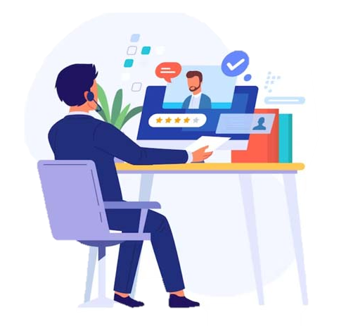
Было опрошено 12 электриков-специалистов в возрасте от 25 до 40 лет
Опрос производился в формате телефонного интервью
Поиск потенциальных респондентов производился через сервис Авито, г. Москва

Slide 16
Большая часть опрошенных выделили, что сотрудничество с нашим приложением даст ряд преимуществ:
Работа с нашей компанией позволит работникам получить стабильность и избавиться от "сезонности" работы;
Система мониторинга сможет в разы упростить электромонтажные работы, а также сократить время их починки;
Специалисты смогут работать с качественной техникой, что снизит количество повторных вызовов.

Slide 17



Опрос среди потенциальных потребителей

Slide 18

Было опрошено 65 человек (проживающие с семьями/одни; арендодатели; риелторы)
Опрос производился в формате разговорного интервью
Все респонденты проживают в г. Москве и Московской области

Slide 19
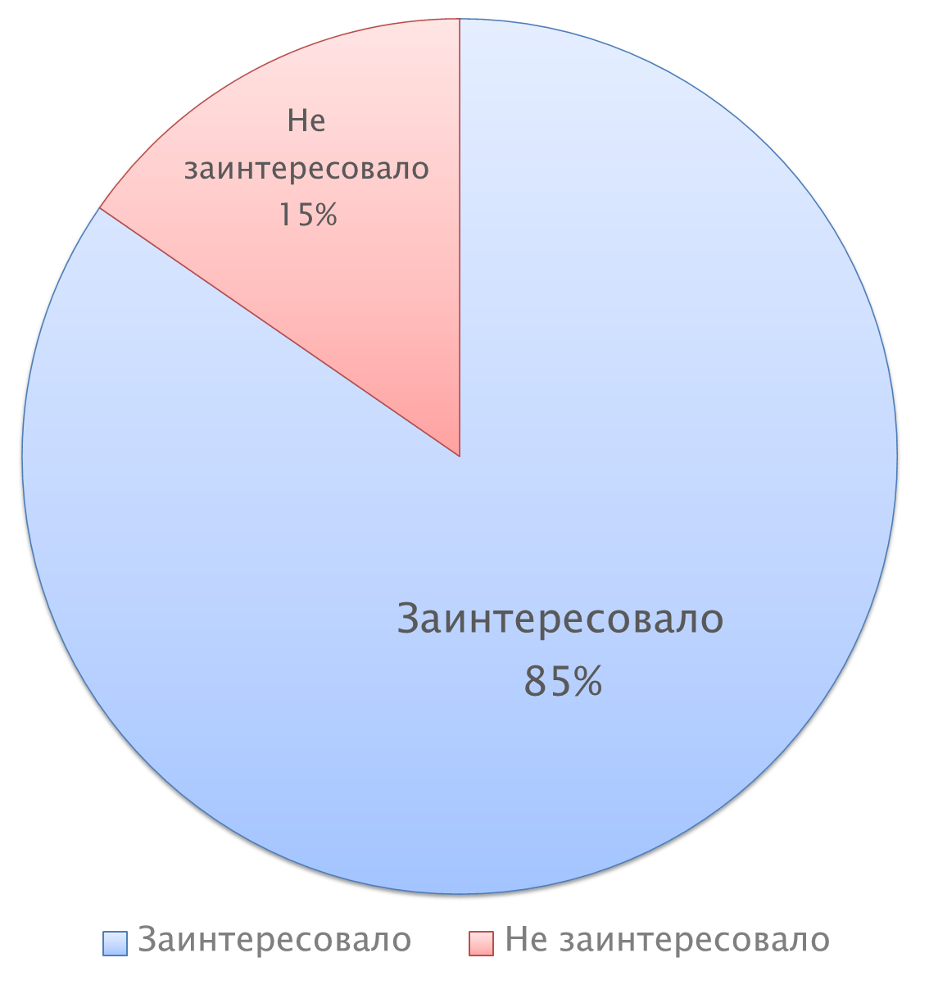
Незаинтересованно 15%. Большая часть из них проживают одни.
низкий уровень энергозатрат
боязнь дополнительных денежных трат
Среди опрашиваемых 85 % было заинтересовано в использовании приложения.

Slide 20
Комфортный тариф: «Лайт»
«Мобильные»
Возможность поиска специалистом поломок;
Виртуальный образ электросети жилья;
Наличие рекомендаций по предотвращению ЧС.

Slide 21
Комфортный тариф:
«Комфорт»/«Все включено»
«Семьи»
Наличие уже отобранных сервисом специалистов (сокращает время поиска и снижает риск некачественного обслуживания)
Реагирование приложения в случае ЧС
Установка веб-камеры, возможность дистанционного отключения розеток.

Slide 22
Комфортный тариф: «Все включено»
«Арендодатели»
Виртуальный образ электросети жилья;
Установление датчиков дыма, температуры и контроля энергопотребления;
Возможность дистанционного отключения розеток.

Slide 23
Комфортный тариф:
«Все включено»
«Риелторы»
Наличие уже отобранных сервисом специалистов (снижает риск некачественного обслуживания);
Установка датчиков дыма, температуры и контроля энергопотребления;
Установка веб-камеры;
Виртуальный образ электросети.

Slide 24
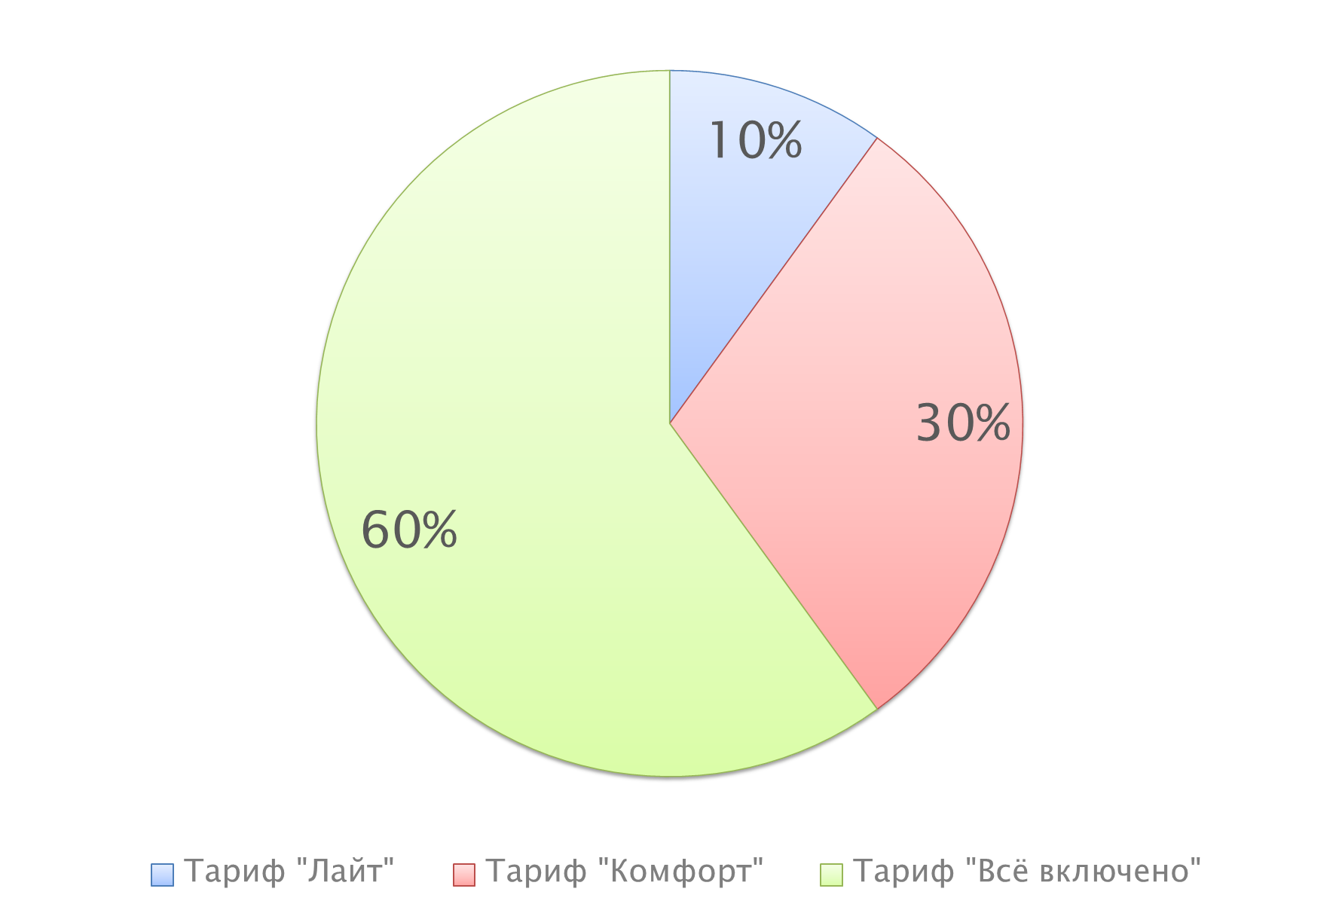
Согласно результатам опроса самый популярный тариф – «Всё включено».

Slide 25


SAFETY

Slide 26


Команда
start up
Дорошенко Анастасия
Лидер команды
Кобзева Александра
Заместитель лидера, дизайнер
Лапкина Влада
Стратег
Осипова Валерия
Бизнес-аналитик
Гонсалес Анита
Контент менеджер
Ершова Светлана
Координатор

Slide 27

Планы развития проекта
Планы
Поиск разработчика, создание мобильного приложения | 3 месяца
Поиск персонала для осуществления монтажа и выполнения технических работ, менеджеров по продажам и др. специалистов | 3 месяца
Тестирование приложения, запуск пилотных объектов | 1 месяц
Официальный запуск, выход на рынок, старт продаж | Длительное время
Доработка приложения, выход на новые рынки | Длительное время
Сроки

Slide 28

Контакты лидера
+79101775260(viber/whatsapp)
tg: @ason4ek
vk: https://vk.com/ason4ek
ason4ek@yandex.ru

